Slide 1
اهلا وسهلا بكن في (الحصة الافتراضية لمادة الحاسب وتقنية المعلومات 2)
اهلا بالمبدعات أساس نهضة الوطن
المعلمة
مشاعل النجراني

Slide 2
القوانين الصفية الالكترونية
التأكد من اغلاق الكاميرا والمايك
احضار كتاب الطالب مع القلم
رفع اليد أثناء المشاركة
المشاركة والتفاعل
الانتباه –الالتزام – التعاون

Slide 3
قال تعالى:
﴿ ۞ وإلى ثَمُودَ أَخَاهُمْ صَالِحًا ۚ قَالَ يَا قَوْمِ اعْبُدُوا اللَّهَ مَا لَكُم مِّنْ إله غَيْرُهُ ۖ هُوَ أَنشَأَكُم مِّنَ الْأَرْضِ وَاسْتَعْمَرَكُمْ فِيهَا فَاسْتَغْفِرُوهُ ثُمَّ تُوبُوا إِلَيْهِ ۚ إِنَّ رَبِّي قَرِيبٌ مُّجِيبٌ (61) ﴾
(واستعمركم فيها) ، يقول: وجعلكم عُمَّارًا فيها، فكان المعنى فيه:
أسكنكم فيها أيام حياتكم .
إن عمارةَ الأرض تأخذ صورًا شتى بإحياء وبناء الأرض؛ فهي تشمَل الزراعة، والصناعة، واستخراج ما في باطنها من كنوز وثروات،
كذلك تشمل إعمال العقل في كلِّ ما يفيد هذه البشرية وتلك الإنسانية، فيحاول هذا الإنسانُ بما أعطاه الله تعالى من عقل وعلم.

Slide 4
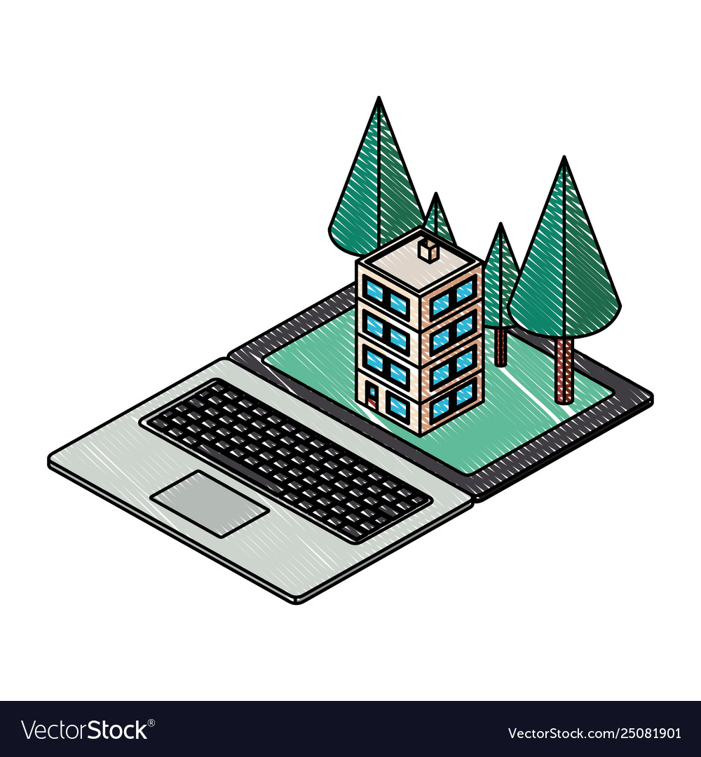
من خلال الصورة ما هو عنوان وحدتنا اليوم
من خلال الصورة ما هو عنوان وحدتنا اليوم
عمارة الحاسب
(Computer Architecture)

Slide 5
تعرفت في المرحلة المتوسطة على مكونات المعالج (مادية – برمجية )
اذكري امثلة على المكونات المادية للحاسب

Slide 6
الوحدة السادسة :عمارة الحاسب
من خلال استراتيجية جدول التعلم اكملي الجدول التالي لتحديد أهداف الدرس
كتاب الطالبة 125-128
ماذا اريد ان اعرف
ماذا اعرف
ماذا تعلمت

Slide 7
ماذا سنتعلم اليوم
1
مفهوم عمارة الحاسب ومستوياتها
2
البنية الأساسية للمعالج
3
كيف يعمل المعالج

Slide 8
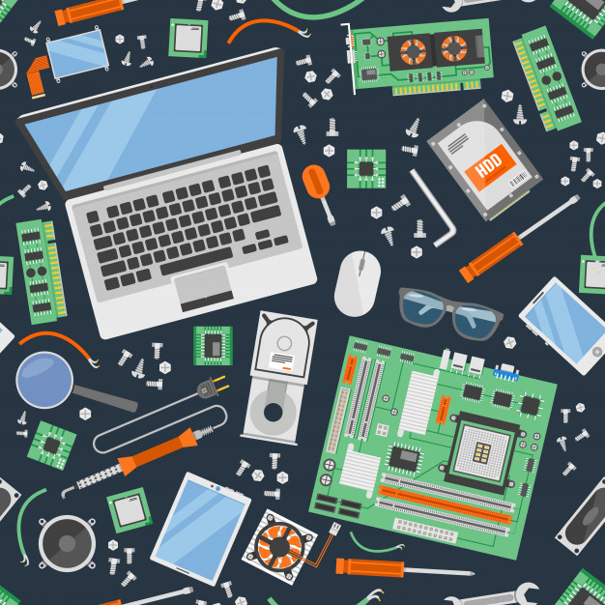
ما هو علم عمارة الحاسب (Computer Architecture)
هو العلم الذي يعنى بدراسة تصميم مكونات الحاسب والتطور في هذه التصاميم .

Slide 9
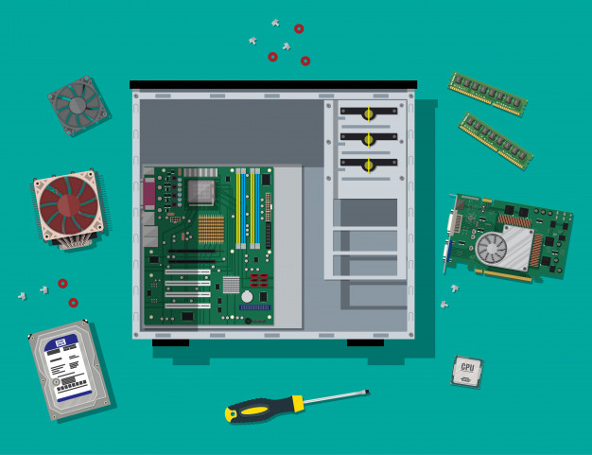
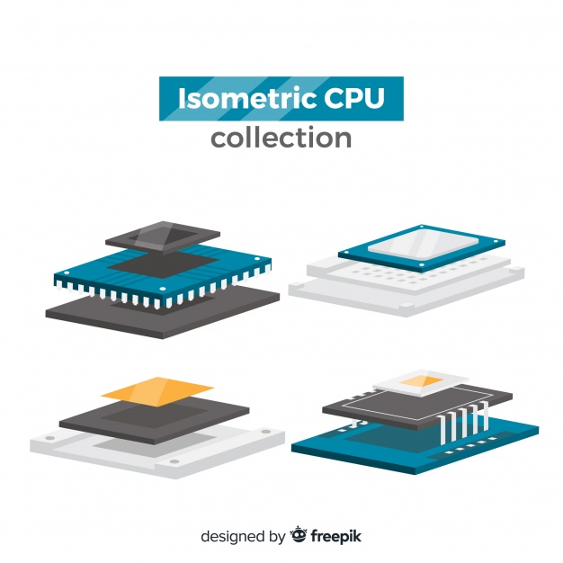
مستويات دراسة عمارة الحاسب
قراءة الكتاب ص 125 للإجابة على النشاط التالي
2
القراءة الفعالة

Slide 10
مستويات دراسة عمارة الحاسب
المستوى الثاني
المستوى الأول
2
القراءة الفعالة
دراسة عمارة الحاسب من حيث مكونات بنائه
دراسة عمارة المعالج
المرحلة الدراسية
المرحلة الدراسية
الثانوية
الجامعية
يركز على
يركز على
دراسة التطور في تقنيات مكونات الحاسب وكيفية اختيار التقنيات المناسبة لبناء الحاسب
دراسة بنية المعالج الدقيق و تطور تصاميم هذه البنية في اجياله

Slide 11
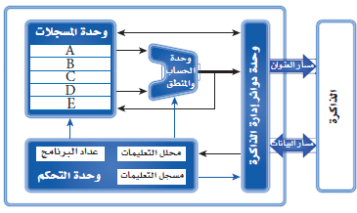
البنية الداخلية للمعالج في أبسط صورها
البنية الأساسية للمعالج هي المكونات الأساسية المشتركة في جميع المعالجات
مثل صناعة السيارات في كل شركات هناك مكونات أساسية مثلا تحتوي على محركات و اطار ومقاعد وهيكل خارجي
ثم تأتي الشركات وتضيف مميزات أخرى خاصة بها
البنية الأساسية للمعالج هي المكونات الأساسية المشتركة في جميع المعالجات
مثل صناعة السيارات في كل شركات هناك مكونات أساسية مثلا تحتوي على محركات و اطار ومقاعد وهيكل خارجي
ثم تأتي الشركات وتضيف مميزات أخرى خاصة بها
لماذا نقول هذا الجهاز افضل من هذا الجهاز ؟
هل الذاكرة تدخل ضمن المعالج ؟

Slide 12
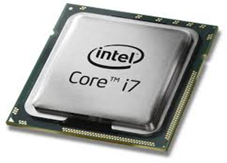
عمارة المعالج وكيف يعمل؟
استنجي العلاقة بين الصور التالية للتعرف على دور المعالج في الحاسوب
=

Slide 13
لنشاهد هذا المقطع لنرى ما هي مكونات المعالج وكيف يعمل ؟

Slide 14
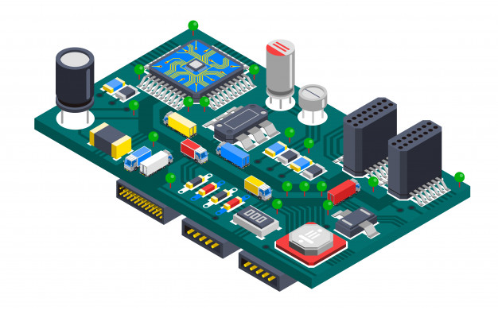
البنية الأساسية للمعالج
وحدة أخرى
وحدة إدارة الذاكرة
Memory Management
وحدة التحكم
Control Unit
وحدة المسجلات
Registers
وحدة الحساب والمنطق
)ALU( Arithmetic and Logic Unit

Slide 15
البنية الداخلية للمعالج في أبسط صورها
2- وحدة المسجلات (Registers): ويحتوي المعالج على مجموعة من المسجلات ذات الاستخدام العام لحفظ البيانات الأولية قبل تنفيذ العمليات عليها، أو حفظ نتيجة العمليات الحسابية أو المنطقية
1- وحدة الحساب والمنطق (ALU. Arithmetic and Logic Unit): وتقوم هذه الوحدة بتنفيذ العمليات الحسابية والمنطقية على الأعداد المدخلة إليها.
3- وحدة التحكم (Control Unit): وهي التي تتحكم في عمل المعالج بحسب ما تمليه تعليمات البرنامج. وتتكون من مجموعة من الوحدات التي تؤدي وظائف محددة كما يلي:
4- وحدة إدارة الذاكرة (Memory Management): وهذه الوحدة لها وظائف متعددة تشمل التالي:
التحكم في اتجاه حركة البيانات من وإلى الذاكرة
توفير قنوات الاتصال بالذاكرة، وتشمل: مسار العنوان (Address Bus) ومسار البيانات (Data Bus).
توجيه المعالج إلى عنوان الذاكرة التي توجد بها التعليمة المطلوب تنفيذها
توجيه المعالج إلى عنوان الذاكرة التي توجد بها البيانات المطلوب معالجتها
أ- عداد البرنامج (PC,program counter): ويحتوي على عنوان التعليمة التالية المفترض تنفيذها بعد استكمال تنفيذ التعليمة الحالية.
ب- مسجل التعليمات (Instruction Register): ويحتفظ فيه بتعليمة البرنامج التي هي تحت تنفيذ.
ج- وحدة تحليل التعليمات (Instruction Decoder): وتكون التعليمات عادة على شكل رموز ثنائية. وتقوم وحدة تحليل التعليمات بتحليل رموز التعليمة واستخلاص المراد من التعليمة (هل هي عملية حسابية، وما هي، أم عملية منطقية، وما هي، أم عملية نقل للبيانات، ..)، ثم توجيه وحدة الحساب والمنطق لتنفيذ العملية المطلوبة.

Slide 16
نشاط: اربطي بين المكون ووظيفته
البنية الأساسية للمعالج
حفظ البيانات الأولية قبل تنفيذ العملية ونتائج العمليات
وحدة الحساب والمنطق
1
استخلاص المراد من التعليمة وتوجيه وحدة الحساب والمنطق لتنفيذ العملية
وحدة المسجلات
2
تنفيذ العمليات الحسابية والمنطقية على العداد المدخلة اليها
وحدة التحكم
3
تتحكم في اتجاه حركة البيانات من والى الذاكرة
عداد البرنامج
4
تتحكم في عمل المعالج حسب تعليمات البرنامج
مسجل التعليمات
5
تحتفظ بتعليمة البرنامج التي تحت التنفيذ
محلل التعليمات
6
الاحتفاظ بعنوان التعليمة التالية المفترض تنفيذها بعد استكمال تنفيذ التعلمة الحالية
وحدة إدارة الذاكرة
7

Slide 17
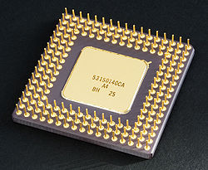
كيف يعمل المعالج ؟
تحميل التعليمة /البيانات
تحليل التعليمة
المعالج بمثابة العقل البشري
لنرى رحلة جمع العددين (1+2) داخل الدماغ
تنفيذ التعليمة
اخراج النتيجة

Slide 18
نشاط: رتبي خطوات عمل المعالج
كيف يعمل المعالج
تحليل التعليمة
تقوم وحدة تحليل التعليمات بتحليل التعليمة الموجودة بمسجل التعليمات وتحديد متطلباتها
اخراج/كتابة النتيجة
حفظ البيانات في الذاكرة او في جهاز خارجي متصل بالحاسب وذلك تحت إدارة وحدة إدارة الذاكرة
تحميل التعليمة
يقوم عداد البرنامج بتوجيه وحدة إدارة الذاكرة الى عنوان التعليمة ليتم تحميلها في مسجل التعليمات ويزيد قيمة العداد بواحد
تنفيذ التعليمة
تقوم وحدة الحساب والمنطق بتنفيذ العمليات الحسابية والمنطقية على البيانات الموجودة في المسجلات
تحميل البيانات
يتم تحميل البيانات المطلوبة من الذاكرة عن طريق وحدة إدارة الذاكرة ويتم حفظ البيانات في المسجلات

Slide 19
الوحدة السادسة :عمارة الحاسب
تقويم ختامي
https://www.liveworksheets.com/mz1350853zz

Slide 20
من خلال منصة مدرستي :
احرصي على مشاهدة الاثراءات
تم ارسال الواجب على منصة مدرستي

Slide 21
اهلا وسهلا بكن في (الحصة الافتراضية لمادة الحاسب وتقنية المعلومات 2)
اهلا بالمبدعات أساس نهضة الوطن
المعلمة
مشاعل النجراني

Slide 22
القوانين الصفية الالكترونية
التأكد من اغلاق الكاميرا والمايك
احضار كتاب الطالب مع القلم
رفع اليد أثناء المشاركة
المشاركة والتفاعل
الانتباه –الالتزام – التعاون

Slide 23
عمارة الحاسب
(Computer Architecture)

Slide 24
مراجعة الدرس السابق
تتحكم في عمل المعالج حسب تعليمات البرنامج وتتكون من (عداد البرنامج-محلل التعليمات –مسجل التعليمات )
A وحدة الحساب والمنطق
Bوحدة التحكم
C وحدة المسجلات

Slide 25
مراجعة الدرس السابق
تنفيذ العمليات الحسابية والمنطقية على الاعداد المدخلة اليها
A وحدة الحساب والمنطق
Bوحدة التحكم
C وحدة المسجلات

Slide 26
الوحدة السادسة :عمارة الحاسب
من خلال استراتيجية جدول التعلم اكملي الجدول التالي لتحديد أهداف الدرس
كتاب الطالبة128 -134
ماذا اريد ان اعرف
ماذا اعرف
ماذا تعلمت

Slide 27
ماذا سنتعلم اليوم
1
مفهوم المعالج الدقيق
2
التطور في تقنية المعالج الدقيق
3
أنواع المعالج الدقيق
أجيال المعالج الدقيق

Slide 28
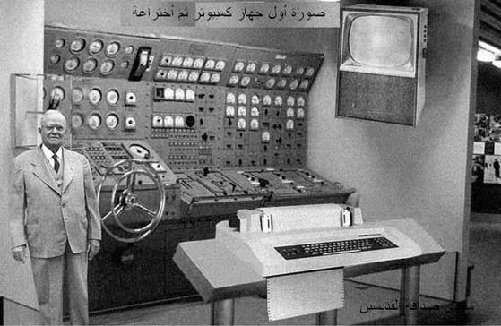
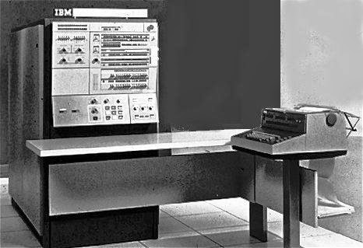
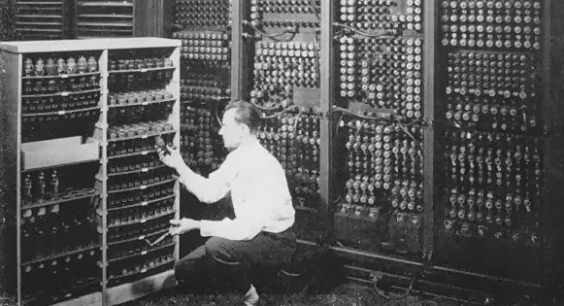
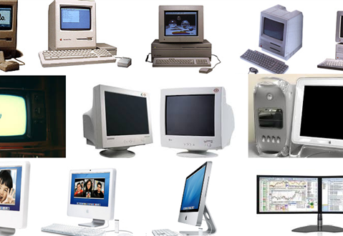
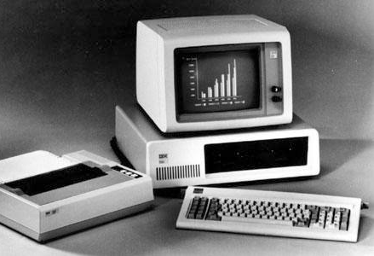
تطور الحاسبات غبر التاريخ
كان هاجس العلماء تقليص هذه الاحجام وان تصبح في متناول الناس
كان الحل عند
اختراع الدائرة المتكاملة

Slide 29
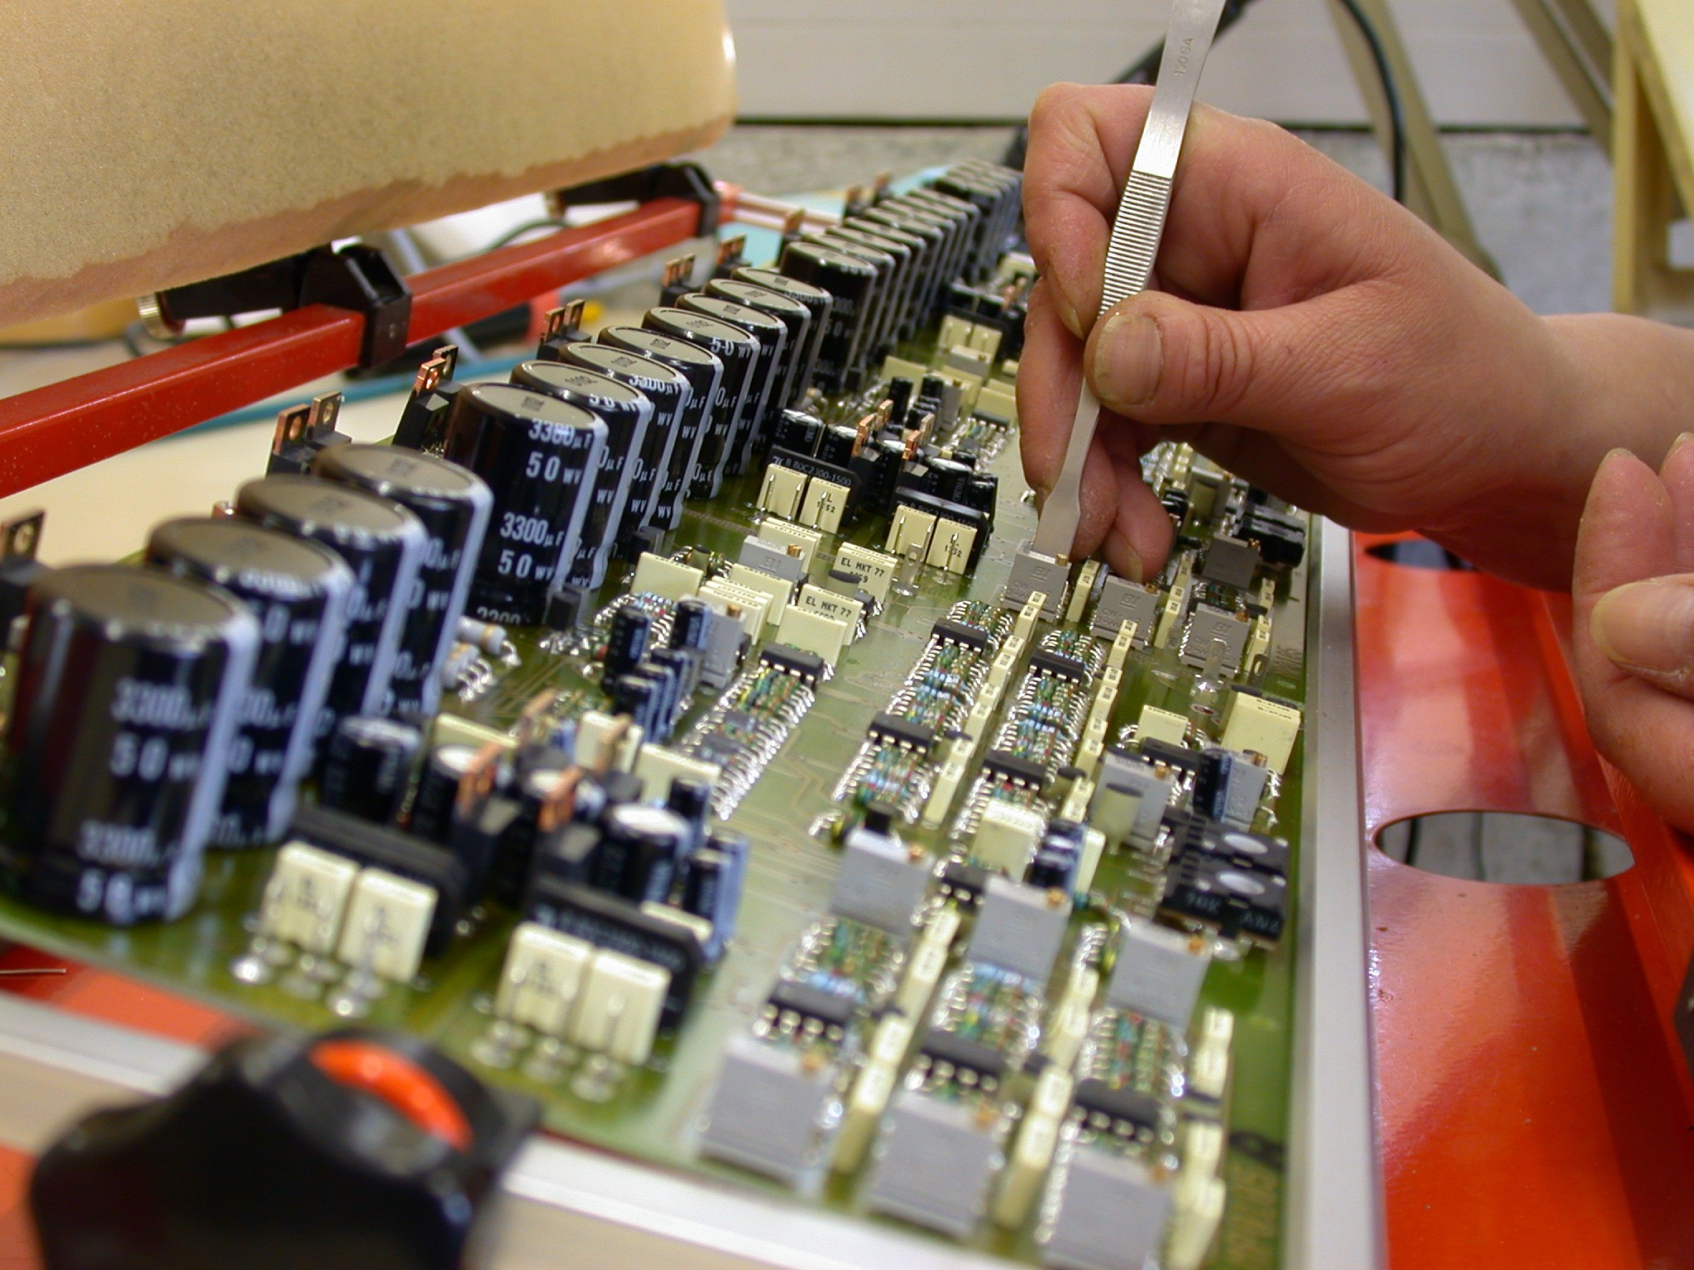
برأيك هل استفادت المعالجات في تطور الدوائر الالكترونية؟

Slide 30
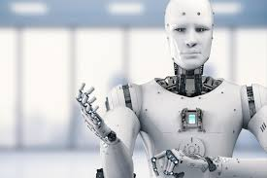
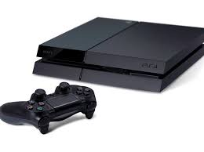
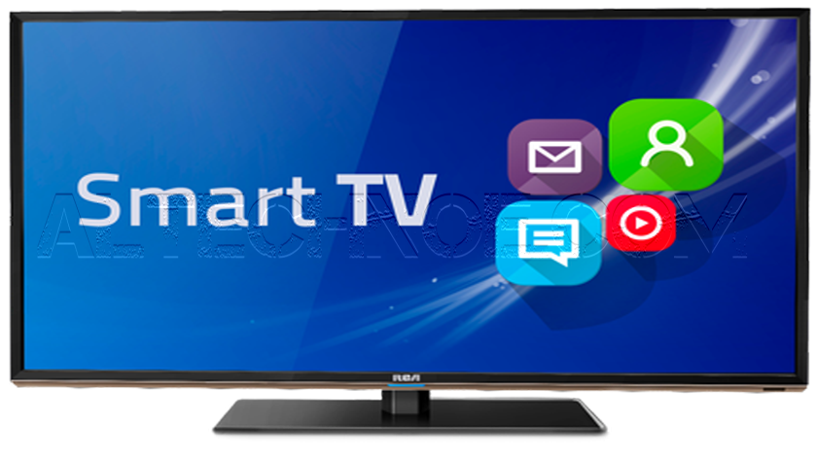
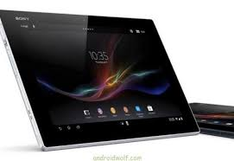
ما هو المعالج الدقيق (microprocessor)
هو دائرة متكاملة تجمع في داخلها الدوائر الالكترونية التي تدخل في بنية المعالج ويتم بناء هذه الدوائر في نفس الوقت و على شريحة واحدة من السليكون
برأيك هل الأجهزة الحديثة تحتوى على معالج او معالج دقيق ؟

Slide 31
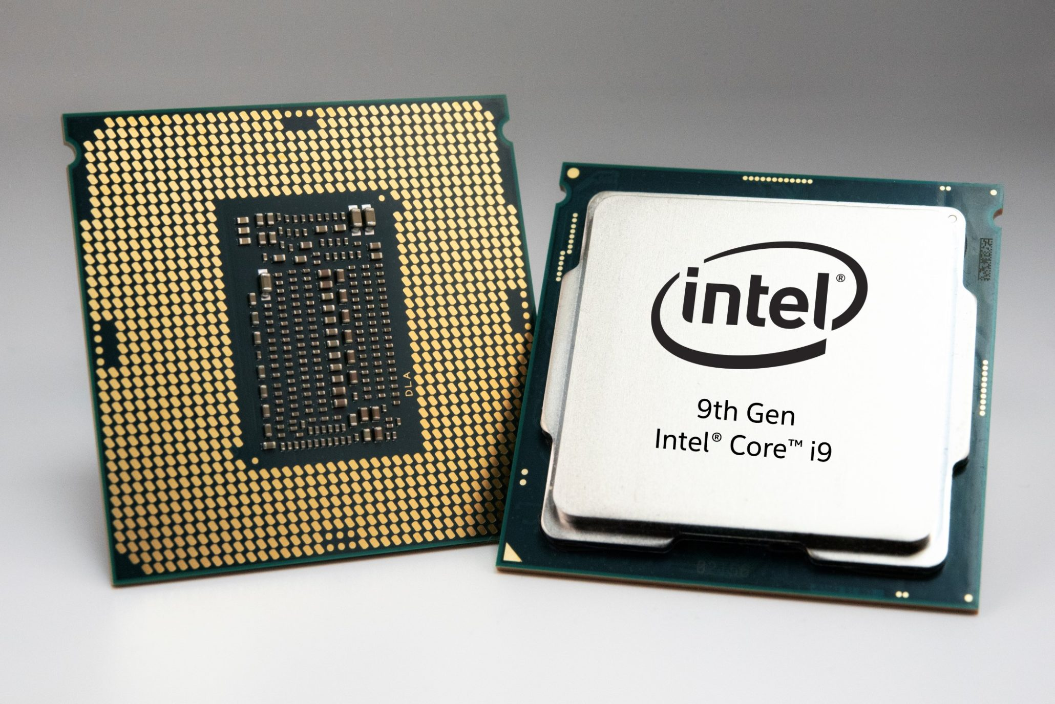
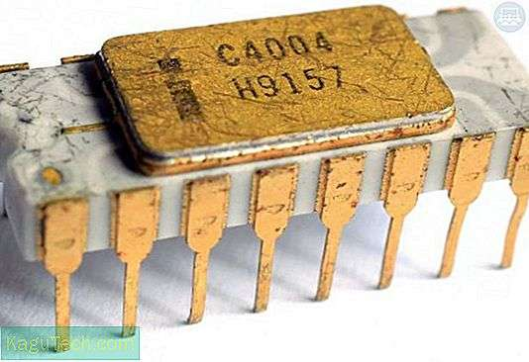
التطوير في بنية المعالج الدقيق (microprocessor)
واستمر في التطور و مازال
اول معالج دقيق (4004)
من شركة انتل عام 1971
ما المقصود بهذا التطور؟
زيادة سعة البنية الداخلية للمعالج

Slide 32
التطوير في بنية المعالج الدقيق (microprocessor)
ليس فقط تطور سعة البنية الداخلية للمعالج بل هناك نطور في مجالات أخرى يشمل :
التطور في تقنية صناعة اشباه الموصلات
تطوير الدوائر الالكترونية
تتضمن في بنيتها دوائر مساندة cashe memory -core
زيادة سرعة النبضات

Slide 33
التطوير في بنية المعالج الدقيق (microprocessor)
التطور في تقنية صناعة اشباه الموصلات
التطور في تصنيع القطع بهدف تقليص الحجم و وضعها على شريحة واحدة من السليكون

Slide 34
التطوير في بنية المعالج الدقيق (microprocessor)
تطوير الدوائر الالكترونية
أصبحت تعمل بفرق جهد اقل =استهلاك طاقة اقل
أي بالإمكان زيادة عدد القطع الالكترونية في الدائرة وبالتالي
زيادة في أداء المعالج

Slide 35
التطوير في بنية المعالج الدقيق (microprocessor)
تتضمن في بنيتها انوية و دوائر مساندة ((core +cache memory
كأنها معالجات إضافية بداخل المعالج فكلما زاد عدد الانوية زاد أداء وكفاءة المعالج واصبح ينفذ اكثر من مهمه بنفس الوقت
فمثلا اذا كان لدي معالج يحتوى على نواه واحده فقط وأريد ان اعمل على برنامجي البوربوينت والرسام في نفس الوقت لن استطيع

Slide 36
التطوير في بنية المعالج الدقيق (microprocessor)
زيادة سرعة النبضات
تقاس سرعة الدوائر الالكترونية بعدد النبضات في الثانية
نجد ان المعالجات الحديثة وادت سرعتها بأكثر من 5000 ضعف

Slide 37
أنواع المعالج الدقيق (microprocessor)
برأيك هل الحاسبات هي الأجهزة الوحيدة التي تستخدم الميكروبرسسر ؟
تطبيقات عسكرية
تطبيقات مدنية
معالجات الحاسبات الشخصية والمحمولة مثل Pentium-core
معالجات الأجهزة الذكية مثلA7 -krait

Slide 38
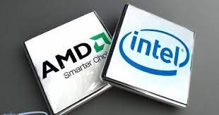
أجيال المعالج الدقيق (microprocessor)
اكبر الشركات المنتجة للمايكروبرسسر
intel
AMD

Slide 40
الوحدة السادسة :عمارة الحاسب
تقويم ختامي
https://www.liveworksheets.com/ut1693916zt

Slide 41
من خلال منصة مدرستي :
احرصي على مشاهدة الاثراءات
تم ارسال الواجب على منصة مدرستي

Slide 42
اهلا وسهلا بكن في (الحصة الافتراضية لمادة الحاسب وتقنية المعلومات 2)
اهلا بالمبدعات أساس نهضة الوطن
المعلمة
مشاعل النجراني

Slide 43
القوانين الصفية الالكترونية
التأكد من اغلاق الكاميرا والمايك
احضار كتاب الطالب مع القلم
رفع اليد أثناء المشاركة
المشاركة والتفاعل
الانتباه –الالتزام – التعاون

Slide 44
مراجعة الدرس السابق
ما هي اكبر الشركات المنتجة للمعالجات الدقيقة

Slide 45
مراجعة الدرس السابق
المحور الرئيسي في تطور المعالج الدقيق هو زيادة سعة البنيه الداخلية الى 64 بت
A صح
Bخطا

Slide 46
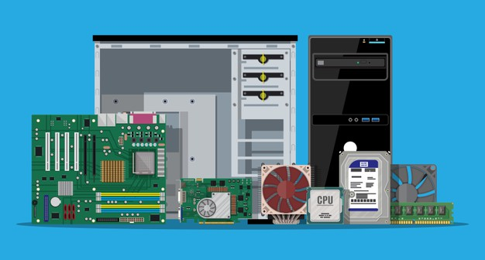
اين يتم ثبيت المعالج

Slide 47
الوحدة السادسة :عمارة الحاسب
من خلال استراتيجية جدول التعلم اكملي الجدول التالي لتحديد أهداف الدرس
كتاب الطالبة135 -149
ماذا اريد ان اعرف
ماذا اعرف
ماذا تعلمت

Slide 48
ماذا سنتعلم اليوم
1
وظائف و مكونات اللوحة الحاضنة
2
المعايير القياسية للوحة الحاضنة
3
أنواع ومواصفات منافذ الادخال والاخراج

Slide 49
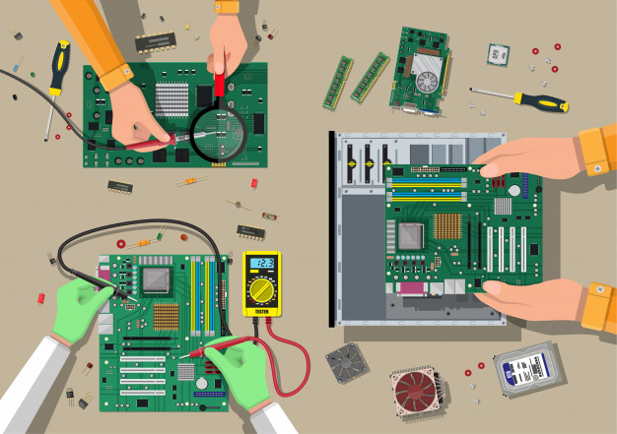
اللوحة الحاضنة MOTHERBOARD
لماذا سميت اللوحة الحاضنة بهذا الاسم.

Slide 50
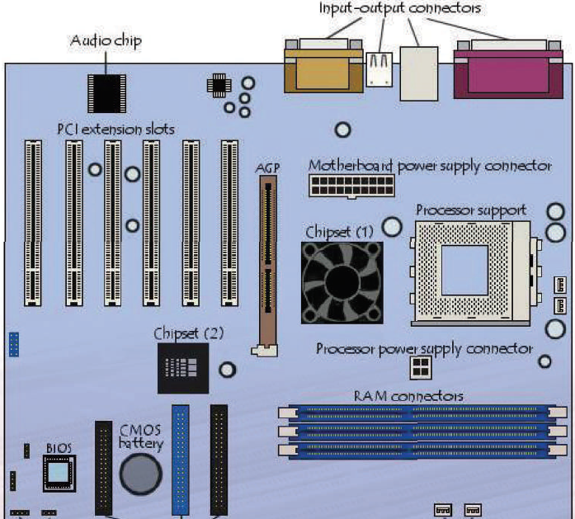
مكونات اللوحة الحاضنة MOTHERBOARD
8
منافذ الإدخال والإخراج
I/O ports
northbridge
الدائرة المتكاملة المجمعةchipset1
2
7
1
فتحات لتوصيل بطاقات التوسع expansion card slots
قاعدة المعالجsocket
southbridge
الدائرة المتكاملة المجمعةchipset2
3
5
6
bios
بطارية CMOS
فتحات توصيل وحدات الذاكرةRAM connectors memory slots
4

Slide 51
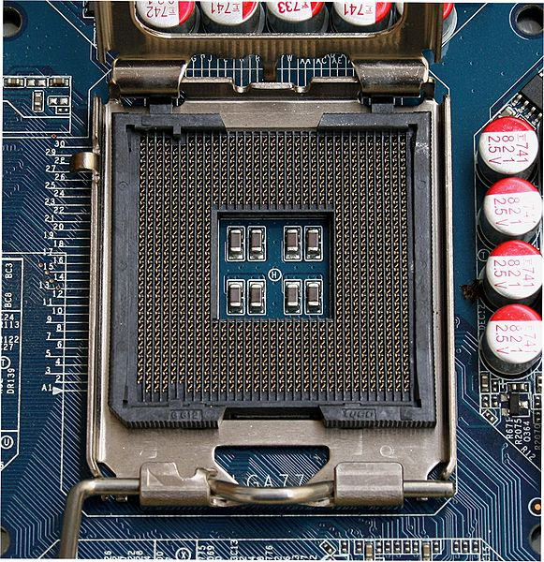
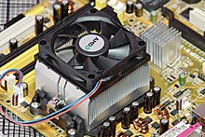
مكونات اللوحة الحاضنة MOTHERBOARD
1- قاعدة المعالج SOCKET:
وهي قاعدة مربعة الشكل تتضمن عددا من الفتحات يساوي عدد الدبابيس في ظهر المعالج ويتم تصميم اللوحة الحاضنة لاستخدام نوع محدد من المعالجات إما معالجات INTEL أو معالجات AMD وغيرها .
https://sketchfab.com/search?q=motherbo&sort_by=-relevance&type=models
ما سبب وجود مروحة المعالج؟

Slide 52
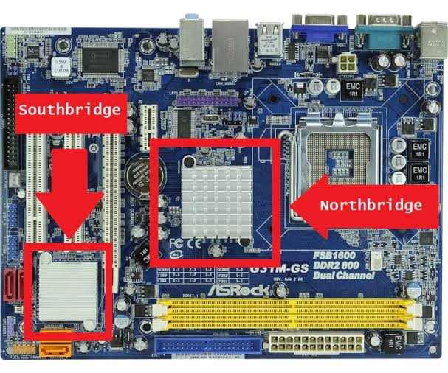
مكونات اللوحة الحاضنة MOTHERBOARD
2- الدائرة المتكاملة المجمعة CHIPSET 1/ NORTHBRIDGE
توجد هذه القطعة دائما بالقرب من المعالج وتتضمن الدوائر الإلكترونية اللازمة للتوصيل بين المعالج وبين الذاكرة الرئيسية .
3- الدائرة المتكاملة المجمعة CHIPSET 2 / SOUTHHBRIDGE
تتضمن الدوائر الإلكترونية اللازمة للتوصيل بين المعالج وبين منافذ الادخال والإخراج
لماذا CHIPSET1 اسرع في نقل البيانات من CHIPSET2 ؟

Slide 53
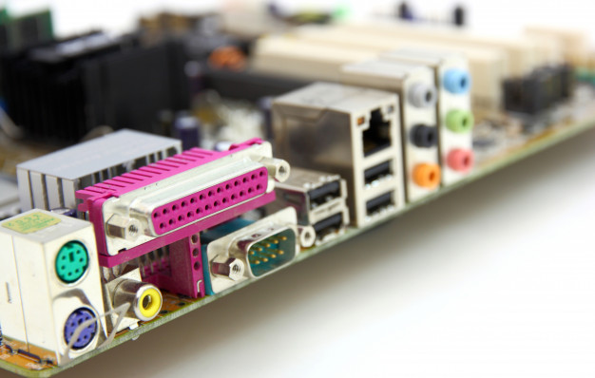
مكونات اللوحة الحاضنة MOTHERBOARD
4- منافذ الإدخال والإخراجI/O PORTS :
توجد على اللوحة الحاضنة من الناحية الخلفية لصندوق الحاسب والتي تحوي منافذ (الفأرة والكيبورد والشاشة وبقية المكونات المادية الخارجية).

Slide 54
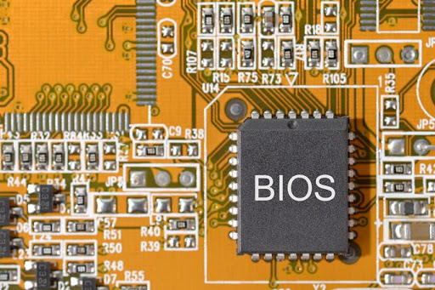
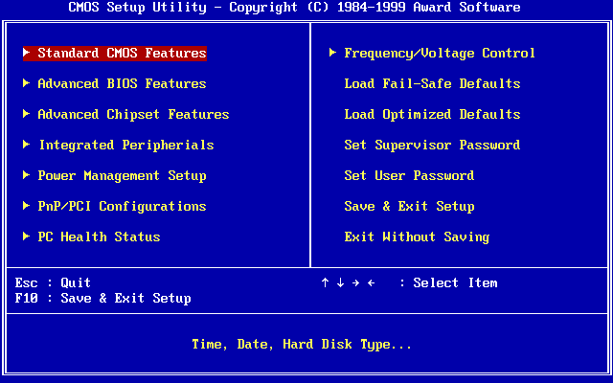
مكونات اللوحة الحاضنة MOTHERBOARD
5- قطعة الذاكرة الدائمة المتضمنة لنظام الادخال والإخراج الرئيسيBIOS
هذا البرنامج هو الذي يبدأ في العمل عند تشغيل الحاسب أول مرة ويتضمن التعريفات مكونات الحاسب الرئيسية وبرنامج تحميل نظام التشغيل ويكون محفوظاً في ROM
BIOS
وهو نوع من البرامج يسمى firmware نوعية هذه البرامج تكون موجودة على الشرائح الالكترونية داخل الحاسب الالي ولا يتم التعامل معها الا
بواسطة تقني محترف ، ويستخدم لعمل تهيئة للعتاد Hardwareعند بداية عملية الاقلاعbooting

Slide 55
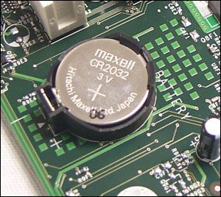
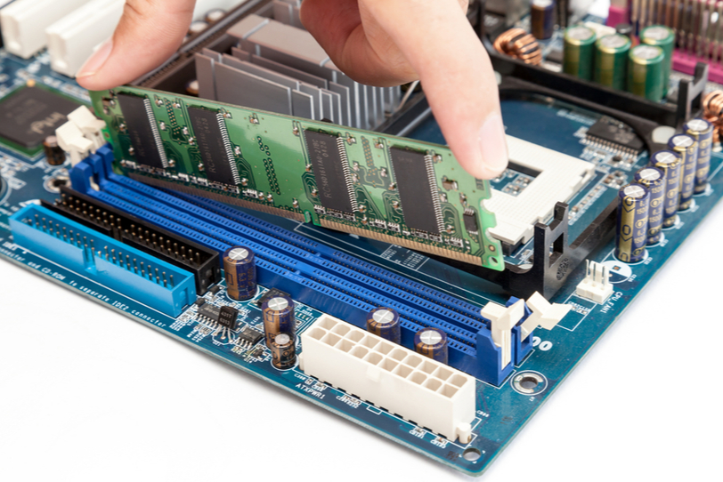
مكونات اللوحة الحاضنة MOTHERBOARD
لماذا يبقى التاريخ والوقت صحيح في الجهاز حتى اذا لم يتم تشغيله لفتره طويله؟
6- بطارية CMOS BATTERY
هي البطارية الخاصة بالمحافظة على البيانات في الذاكرة التي تحفظ التاريخ والوقت في حالة فصل الجهاز عن مصدر الكهرباء.
7- فتحات توصيل وحدات الذاكرةMEMORY SLOTS: تكون عادة في مجموعات مزدوجة 4 او 6 فتحات للذاكرة او أكثر

Slide 56
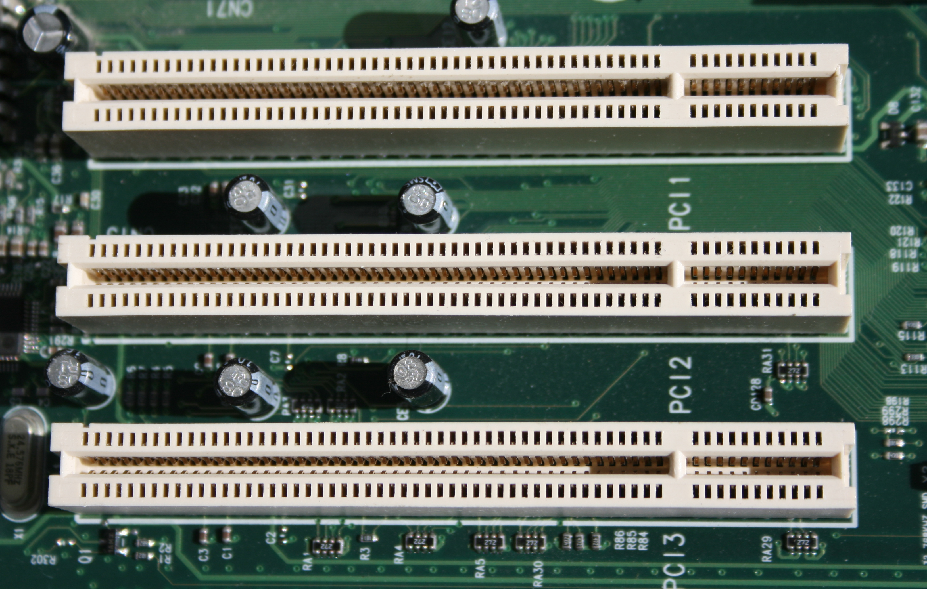
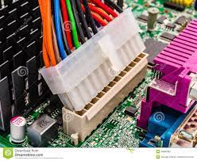
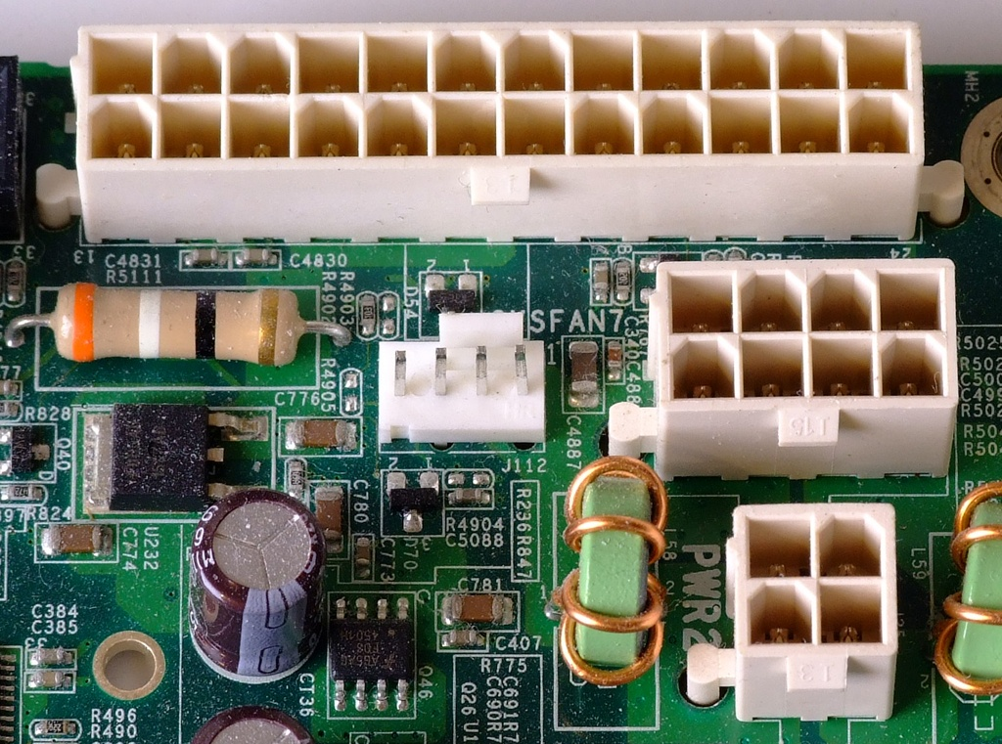
مكونات اللوحة الحاضنة MOTHERBOARD
8- فتحات لتوصيل بطاقات التوسع EXPANISION SLOTS
تأتي هذه الفتحات في عدة اشكال قياسية ومن الأنواع السائدة حالياً AGP وهو خاص لتوصيل بطاقات الرسومات GRAPHIC CARDS
9- مقابس الطاقة power connector
لتوصيل كيابل الطاقة المتصلة بمصدر الطاقة

Slide 57
نشاط
البطارية الخاصة بحفظ بيانات التاريخ والوقت
A BIOS
B CHIPSET1
C CMOS

Slide 58
نشاط
القطعة التي تصل بين المعالج والذاكرة الرئيسية
ACHIPSET1(NORTHBRIDGE)
B CHIPSET2(SOUTHBRIDGE)
C CMOS

Slide 59
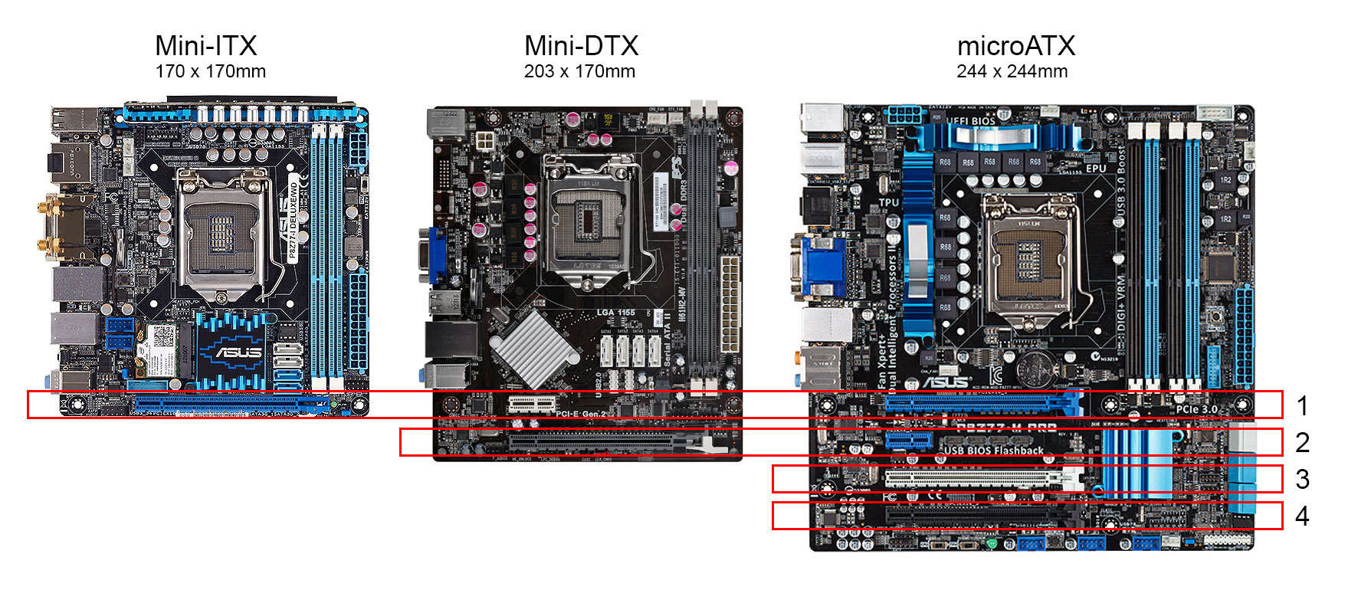
المعايير الأساسية اللوحة الحاضنة MOTHERBOARD
Form Factor :
وهو المعيار القياسي لمقاسات اللوحة الحاضنة ويحدد هذا المعيار مقاسات اللوحة الحاضنة وأماكن القطع
ما أهمية المعايير القياسية للوحة الحاضنة
تعتمده جميع الشركات المصنعه لقطع الحاسب

Slide 60
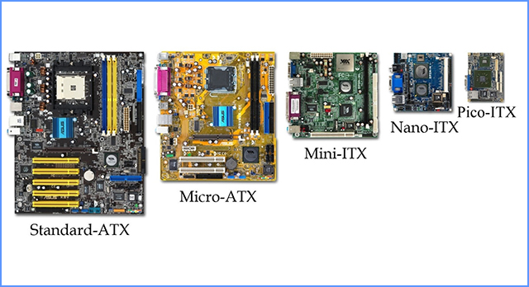
المعايير الأساسية اللوحة الحاضنة MOTHERBOARD
يستخدم في حاسبات السيارات و أجهزة الترفيه المنزلية
الحجم القياسي والأكثر شيوعا والمستخدم في الحاسبات المكتبية

Slide 61
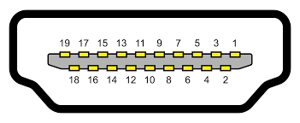
مكونات اللوحة الحاضنة MOTHERBOARD
أنواع ومواصفات منافذ الإدخال والإخراجI/O PORTS :
E-SATA
VGA
HDMI
RG-45
USB
SOUND
USB

Slide 62
الوحدة السادسة :عمارة الحاسب
تقويم ختامي
https://www.liveworksheets.com/aa1378973zk

Slide 63
من خلال منصة مدرستي :
احرصي على مشاهدة الاثراءات
تم ارسال الواجب على منصة مدرستي

Slide 64
اهلا وسهلا بكن في (الحصة الافتراضية لمادة الحاسب وتقنية المعلومات 2)
اهلا بالمبدعات أساس نهضة الوطن
المعلمة
مشاعل النجراني

Slide 65
القوانين الصفية الالكترونية
التأكد من اغلاق الكاميرا والمايك
احضار كتاب الطالب مع القلم
رفع اليد أثناء المشاركة
المشاركة والتفاعل
الانتباه –الالتزام – التعاون

Slide 66
الوحدة السادسة :عمارة الحاسب
من خلال استراتيجية جدول التعلم اكملي الجدول التالي لتحديد أهداف الدرس
كتاب الطالبة 140-147
ماذا اريد ان اعرف
ماذا اعرف
ماذا تعلمت

Slide 67
ماذا سنتعلم اليوم
1
تقنيات الذاكرة
2
أجهزة حفظ البيانات
3
عمارة الحاسب المحمول

Slide 68
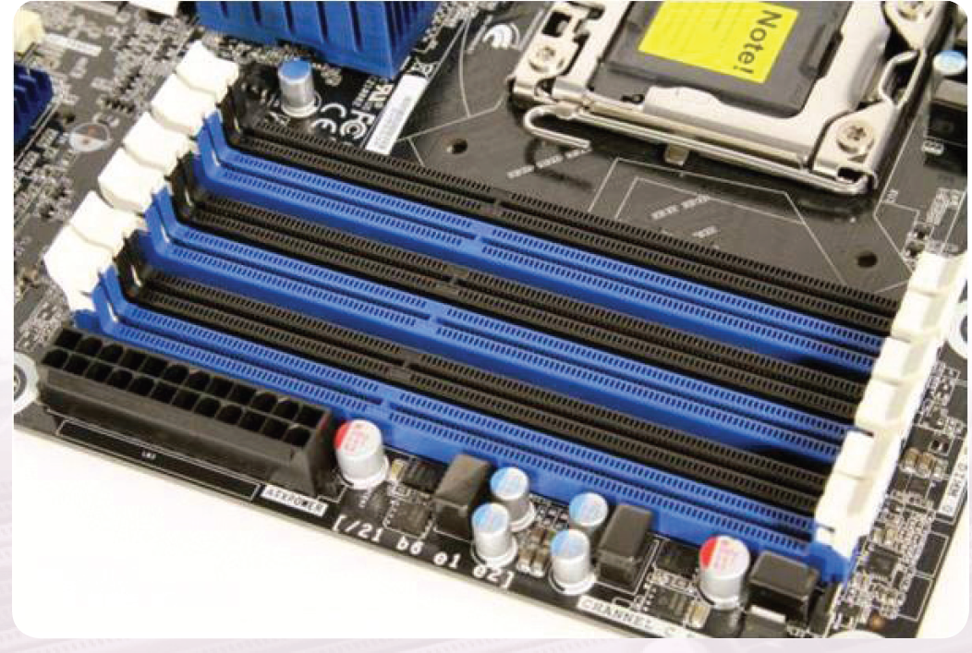
مكونات اللوحة الحاضنة MOTHERBOARD
الذاكرة العشوائية DRAM:
أنواع الذاكرة RAM
SIMM
SO-DIMM
DIMM
DDR1
DDR2
DDR3
مخصصة للاستخدام في الحاسبات المكتبية
تستخدم في اللوحات الحاضنة القديمة
مخصصة للاستخدام في الحاسبات المحمولة

Slide 69
مكونات اللوحة الحاضنة MOTHERBOARD
الذاكرة RAM:

Slide 70
نشاط
الذاكرة المخصصة في الحاسبات المحمولة
A DIMM
SO-DIMM B
SIMM C

Slide 71
اذا كانت الذاكرة العشوائية تحفظ البيانات بشكل مؤقت كيف يتم حفظ البيانات بشكل دائم؟

Slide 72
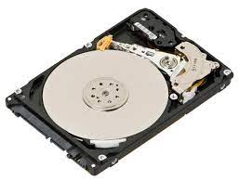
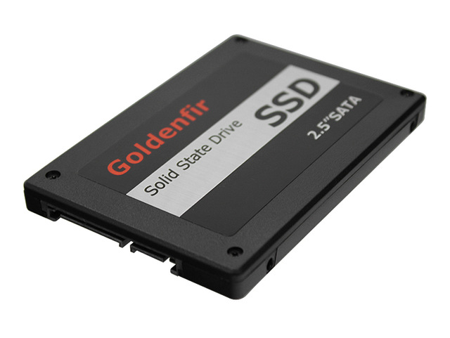
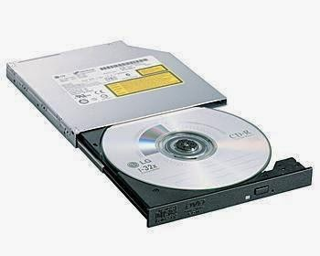
اجهزة حفظ البيانات
اهم أجهزة حفظ البيانات :
1- القرص الصلب المغناطيسي HDD
2- القرص الصلب الالكتروني SSD
3- القرص الضوئي ODD
4- ذاكرة الفلاش USB flash drive
5- كروت الشاشة Memory Card

Slide 73
اجهزة حفظ البيانات
القرص الصلب المغناطيسي
Hard Disk Drive HDD | الاسم
3.5 - 2.5 بوصة | المقاس
2-6 تيرابايت | السعة
سريع | سرعة النقل
تقنية التسجيل المغناطيسي | تقنية التسجيل
متوسط السعر | السعر
يصدر صوت لإنه يحتوي على أجزاء متحركة | اصدار الصوت

Slide 74
اجهزة حفظ البيانات
القرص الصلب الالكتروني
Solid State Drive SSD | الاسم
2.5 بوصة | المقاس
خفيف الوزن | الوزن
اسرع ب 120 مره من المغناطيسي | سرعة النقل
تقنية التسجيل الالكتروني | تقنية التسجيل
اغلى ثمنا | السعر
لا يصدر صوت لإنه لا يحتوي على أجزاء متحركة | اصدار الصوت

Slide 75
اجهزة حفظ البيانات
القرص الصلب الضوئي
Optical Disk | الاسم
تقنية الليزر | تقنية التسجيل
تدوم فتره طويله تصل الى 200 عام اذا ما توفرت الظروف المناسبة | العمر الافتراضي
CD-RW يمكن الكتابة عليه أكثر من 1000 مرة – سعته 700 ميجابايت DVD-RW يمكن الكتابة عليه أكثر من 1000 مرة - سعته 4.7 جيجابايت DVD+RW تضمن تحسين نظام الكتابة وإدارة الاخطاء BLUE RAY DISK سعة الحفظ على الجانب الواحد 25 جيجا بايت / 50 جيجا بايت على الوجهين | انواعه

Slide 76
نشاط
يعتمد على تقنية اشعة الليزر في حفظ البيانات
A القرص المغناطيسي
Bالقرص الالكتروني
C القرص الضوئي

Slide 77
نشاط
يتميز بخفة وزنة وعدم اصدار صوت اثناء العمل
A القرص المغناطيسي
Bالقرص الالكتروني
C القرص الضوئي

Slide 78
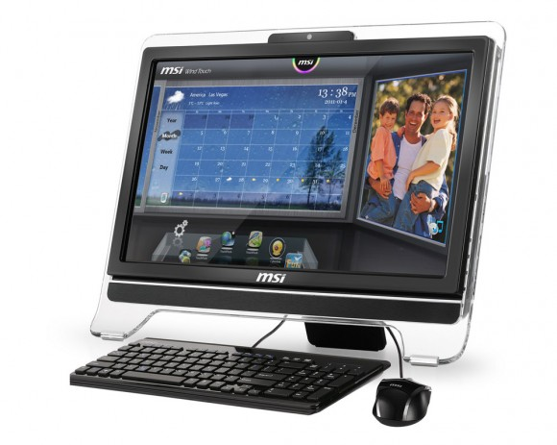
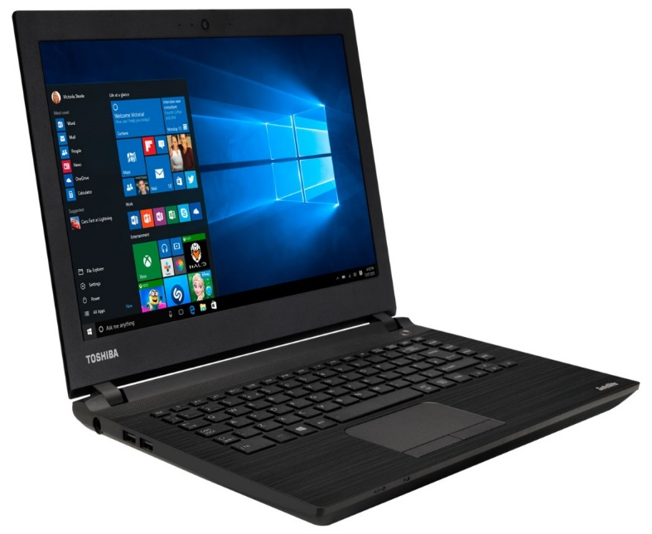
أيهما تفضلين العمل عليه ولماذا

Slide 79
عمارة الحاسب المحمول
اهم ما يميز الحاسب المحمول العمل على البطارية الداخلية .
القطع الالكترونية في اللوحة الحاضنة اكبر مستهلك للطاقة (المعالج – والدوائر المتكامله المجمعة )
ومن هذا المنطلق انتجت الشركات معالجات تتميز باقتصادها في استهلاك الطاقة خاصه للأجهزة المحمولة (U-M).
U = Ultra-low-power
M=mobile لا يستهلك الكثير من الطاقة بالتالي لا ترتفع درجة الحرارة
فهو جيد للعمل الطويل.

Slide 80
عمارة الحاسب المحمول
لتوفير استهلاك الطاقة في المعالج :
1- وضع عدد اقل من الوحدات العاملة داخل المعالج.
2- تقليص حجم الذاكرة الكاش في المعالج.
3- إمكانية تشغيل المعالج والدوائر الأخرى على السرعة الدنيا لمولد النبضات.
4- امكانية اغلاق بعض الوحدات الداخلية عند عدم استخدامها .

Slide 81
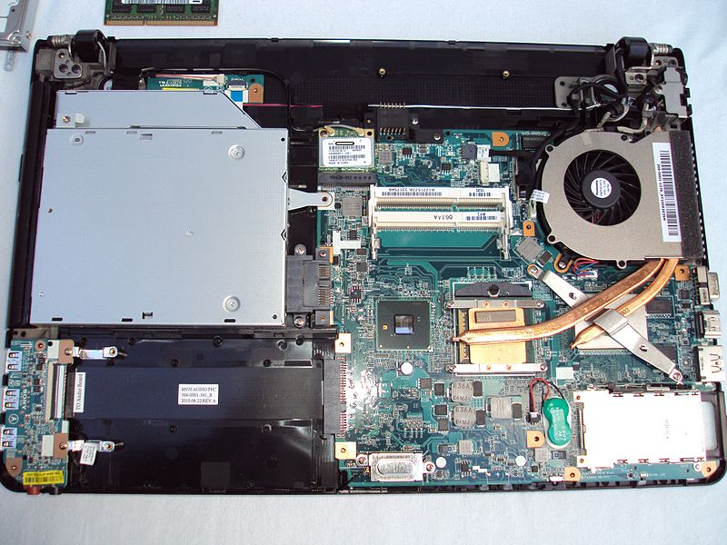
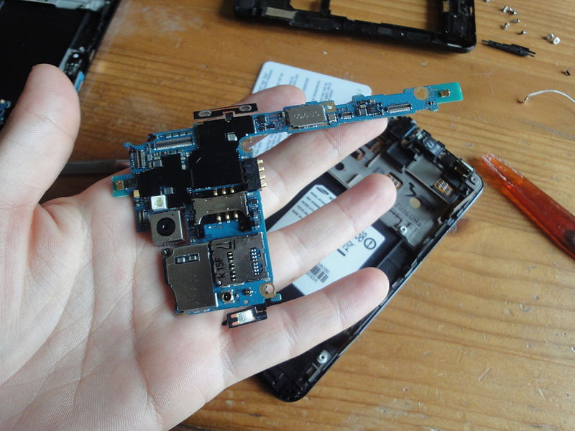
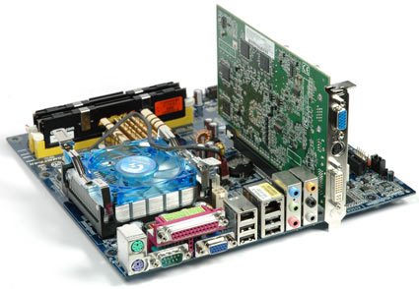
عمارة الحاسب المحمول
ما ذا تلاحظين في مقاسات اللوحة الحاضنة :
حاسب مكتبي
هاتف محمول
حاسب محمول

Slide 82
عمارة الحاسب المحمول
من توقعاتك ما الذي سيحدث لبعض المكونات اذا صغر حجم اللوحة الحاضنة؟
كلما صغر حجم الجهاز صغر حجم اللوحة الحاضنة
وبالتالي يتم الاستغناء عن بعض القطع او تقليصها
وبالتالي تقليص قدراته وإلغاء بعض الخدمات

Slide 83
عمارة الحاسب المحمول
ما الذي سيحدث لبعض المكونات اذا صغر حجم اللوحة الحاضنة؟
1- تقليص سعة الذاكرة العشوائية .
2- الغاء بعض كروت التوسع
3-تقليص انواع ومنافذ الإدخال والإخراج
4- استخدام معالج اصغر وجسر شمالي وجنوبي اصغر.

Slide 84
نشاط
مقاسات اللوحة الحاضنة للأجهزة المحمولة والمكتبية متطابقة
A صح
Bخطا

Slide 85
الوحدة السادسة :عمارة الحاسب
تقويم ختامي
https://www.liveworksheets.com/dg1377824ef

Slide 86
من خلال منصة مدرستي :
احرصي على مشاهدة الاثراءات
تم ارسال الواجب على منصة مدرستي

